Slide 1

XIV Jornada de Cursos
.NET com C#
Antônio Carlos
Bruno Inojosa

Slide 2
Agenda
Acesso a dados
O que é ADO.NET?
Vantagens do ADO.NET
Arquitetura .NET Framework
Arquitetura ADO.NET
Classes da biblioteca
A classe DataSet
Prática...

Slide 3
Acesso a dados
  As aplicações atuais demandam muito acesso a dados
    Gerenciador de arquivos não resolve!
    Recorremos a SGBDs
  Precisamos, agora, de uma plataforma para acesso a dados
    ADO.NET

Slide 4
O que é ADO.NET
  Um conjunto de classes do .NET Framework para facilitar o acesso das aplicações a bases de dados diversas
  É a evolução do ADO (ActiveX Data Objects)
  Acessível de qualquer linguagem da plataforma .NET
  Total integração com Visual Studio

Slide 5
Mais do ADO.NET
  Modelo desconectado
    Aplicativos Web/Windows
    Permite maior escalabilidade
      Conexões estabelecidas por curtos períodos de tempo
  Desenvolvimento em camadas
  Comunicação nativa em XML
    Facilita inteorperabilidade com outras plataformas
    Por exemplo, WebServices
  Abstrai a fonte de dados
    BD
    XML
    Um objeto acessado via OleDb

Slide 6
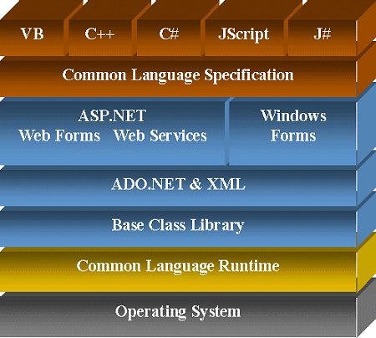
Sua localização no .NET Framework

Slide 7
Introdução a
Banco de Dados

Slide 8
Conceitos
Banco de Dados
    É uma coleção de dados inter-relacionados, representando informações sobre um domínio específico
  Ex.: Lista Telefônica, Fichas de acervo de Biblioteca
Sistema Gerenciador de Banco de Dados
    São softwares que permitem a definição de estruturas para armazenamento de informações e fornecimento de mecanismos para manipulá-las.
    Caracterísitcas:
      Integridade, Restrições, Segurança/Privacidade, Restauração, Eficiência
  Ex.: SQL Server, Oracle, PostgresSQL, MySQL

Slide 9
Conceitos
Dado
    Conjunto de símbolos “arranjados” a fim de representar a informação fora da mente humana.
Elementos de Dados
    Subconjunto de símbolos que compõem um dado com significado específico, mas não representa a informação completa.
  Ex.: O número de alunos na turma MAT01 de 2008 é 79.
    Os elementos de dados são:
      Turma: MAT01
      Ano: 2008
      Alunos: 79

Slide 10
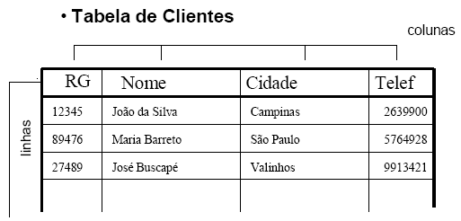
Banco de Dados
Tabelas
    Objeto criado para armazenar os dados fisicamente
    Os dados são armazenados em linhas (registros) e colunas (campos)

Slide 11
Banco de Dados
Registros
    São linhas de uma tabela
    Armazenam um conjunto de dados pré-definido pela tabela
Campos
    São as colunas de uma tabela
    Possuem um tipo de dado definido
    Armazenam um dado
Chave Primária
    Campo que permite a identificação única de um registro em uma tabela
Chave Estrangeira
    Campo que referencia uma Chave de um outro registro

Slide 12
Banco de Dados
Índices
    É uma ferramenta usada pelo gerenciador de Banco de Dados para facilitar a busca de linhas dentro de uma tabela
  Índice Único
    Índice criado a partir de uma coluna ou de um conjunto de colunas. Não permite a inclusão de linhas duplicadas
  Índice de Performance
    Facilita a busca de linhas na tabela

Slide 13
Banco de Dados

Slide 14
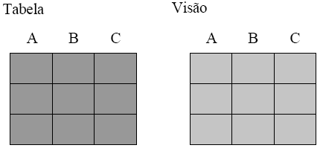
Banco de Dados
Visões
    São tabelas lógicas sobre um Banco de dados mas que não possuem os dados propriamente ditos
  Visão Idêntica:

Slide 15
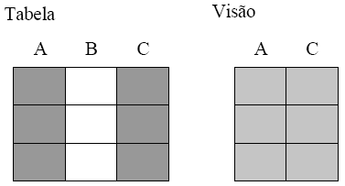
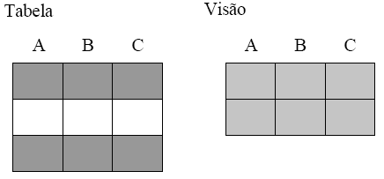
Banco de Dados
  Visão por Seleção de Colunas:
  Visão por Seleção de Linhas:

Slide 16
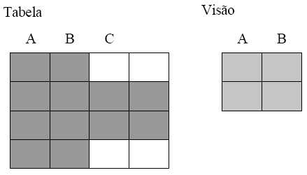
Banco de Dados
  Visão por Seleção de Linhas e Colunas:

Slide 17
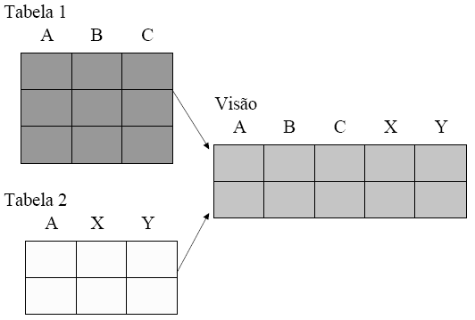
Banco de Dados
  Visão por Junção de Tabelas:

Slide 18
SQL Básico

Slide 19
Criar Tableas
CREATE TABLE [cliente](
[cli_cod] [int] PRIMARY KEY IDENTITY(1,1),
[cli_nome] [varchar](50) NOT NULL,
[cli_end] [varchar](50) NULL,
[cli_cnpj] [char](11) NOT NULL
)

Slide 20
Inserir Registro
INSERT INTO [cliente]
([cli_nome],[cli_end],[cli_cnpj])
VALUES
('Bill Gates','Quinta Avenida','12345678900')
Se a tabela possui um campo identity, não é permitido definir manualmente o valor para este campo
Se um campo foi definido como NOT NULL então é necessário especificar seu valor

Slide 21
Alterar Registro
UPDATE [cliente]
SET [cli_end] = 'Sete de Setembro'
WHERE [cli_cnpj] = '12345678900'
Ao atualizar um registro, especifique as colunas a serem alteradas
A cláusula WHERE é opcional, se for omitida então a atualização ocorrerá em todos os registros

Slide 22
Deletar Registro
DELETE FROM [cliente]
WHERE [cli_cnpj] = ‘12345678900’

Slide 23
Selecionar Registro
Todas as colunas da tabela cliente
SELECT * FROM cliente
Coluna com o código e o nome da tabela cliente.
SELECT cli_cod, cli_nome FROM cliente
Todos as colunas da tabela cliente onde o nome comece com Bil
SELECT * FROM cliente WHERE cli_nome LIKE ‘Bil%’

Slide 24
Selecionar Registros
INNER JOIN
    Une o conteúdo de duas tabelas por meio de uma cláusula de junção gerando um novo conjunto de dados. Retorna apenas os registros que atendam a cláusula de junção
SELECT *
FROM cliente
INNER JOIN nota_fiscal
ON cliente.cli_cod = nota_fiscal.cli_cod
LEFT JOIN
    Une o conteúdo de duas tabelas por meio de uma cláusula de junção gerando um novo conjunto de dados. Retorna todos os registros da tabela da esquerda mesmo que não haja um registro que atenda a cláusula de junção na tabela da direita
SELECT *
FROM cliente
LEFT JOIN nota_fiscal
ON cliente.cli_cod = nota_fiscal.cli_cod

Slide 25
Modelo de objetos do ADO.NET
DataSet
.NET Data Provider
DataTableCollection
DataTable
Connection
TableAdapter
Transaction
DataRowCollection
SelectCommand
DataColumnCollection
Command
InsertCommand
ConstraintCollection
Parameters
UpdateCommand
DataReader
DeleteCommand
DataRelationCollection
XML
Banco de Dados

Slide 26
Data Providers
Data Provider SQL Server
Constituem a seção núcleo da arquitetura ADO.NET, permitindo comunicação entre as aplicações e fontes de dados.
Um Data Provider permite que você se conecte com uma fonte de dados, capture e manipule dados e,por fim, atualize a fonte de dados.
Importando... using System.Data.SqlClient;
  Os quatro principais objetos que compõem um Data Provider ADO.NET são:
    Connection – Estabelece uma conexão para uma fonte de dados específica
    Command – Executa um comando na fonte de dados
    DataReader – Provê acesso rápido, forward-only, read-only a dados
    DataAdapter – Preenche um DataSet e resolve atualizações com a fonte de dados
  Suporte nativo a
    SQL Server™, OLEDB, Oracle e ODBC

Slide 27
IDbConnection
Abstrai conexão ao banco de dados físico como SQL Server
Principal propriedade: string de conexão
  Série de pares chave/valor (key/value) delimitados por ponto-e-vírgula.
    Data Source-or- Server - O nome ou endereço de rede da instância do SQL server para o qual conectar
    AttachDbFilename – Caminho do arquivo de dados, caso não seja feita uma conexão com um servidor.
    Integrated Security -or- Trusted_Connection - Quando false, User ID e Password são especificados na conexão. Quando true, a conta atual do Windows é utilizada para autenticação
    User ID - A conta de login do SQL Server
    Password -or- Pwd - A senha para o SQL Server logar
    Initial Catalog -or- Database - O nome do banco de dados
  Server=myServerAddress;Database=myDataBase;User ID= myUsername;Password=myPassword;Trusted_Connection=False;
Principais métodos: Open() e Close()
Controle de transação

Slide 28
IDbCommand
Usada para executar consultas e chamar Stored Procedures
Principais métodos:
ExecuteReader – Executa e retorna um IDataReader
ExecuteNonQuery – Executa e não retorna nada
ExecuteScalar – Executa e retorna um “escalar” (um valor simples como string ou número)

Slide 29
IDataReader
Representa um conjunto de resultado SQL
• Permite a leitura apenas para frente de cursores
Não permite a modificação dos dados lidos

Slide 30
IDbDataAdapter
Sabe como carregar tabelas de bancos de dados e como atualizá-las
Principais propriedades: comandos para consulta e atualização
Principais métodos:
  Fill (DataSet e DataTable)
  Update (DataSet e DataTable)
Programador pode fornecer comandos para insert/update/delete
Permite mapeamento entre colunas das tabelas

Slide 31
Data Classes
Objetos que podem armazenar e manipular dados, mas não sabem sua origem
  DataSet
    DataTable
    DataColumn
    DataRow
    DataRelation
    Constraint
  DataView

Slide 32
DataSet
  Funciona como um BD em memória
  É independente da fonte de dados
  Pode conter várias fontes
  Não sabe a origem dos dados
  Tabelas acessadas como array
  Opcionalmente pode ser “tipado”
  Suporta atualização em lotes
  Conecta-se aos dados físicos com a classe DataAdapter

Slide 33
DataSet tipado
  Leitura mais fácil
  Erros de nomes detectados em tempo de compilação

Slide 34
Prática...

